Slide 1

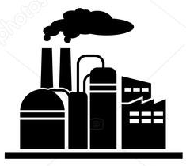
Klimaschutz - Energiewende 2.0
Klimaneutrale Grundstoff-Industrie
Stand FV06 vom 16.08.2025
Klimaschutz – Energiewende 2.0 | Klimaneutrale Grundstoff-Industrie | FV06 ISE e.V.

Slide 2
Agenda
Einführung
Endenergieverbrauch, Bestand 2020
Technologische Handlungsoptionen zur Klimaneutralität
Drei Grundstoff-Branchen mit besonderer Relevanz: Chemie, Stahl, Zement
Energiebilanz, Endenergiebedarf
Energiepotenziale für die Transformation in der Grundstoff-Industrie
Fazit

Slide 3
Einführung
Um die Transformation zur Klimaneutralität in der Grundstoff-Industrie zu erreichen, sind zum Teil erhebliche Veränderungen bei den verschiedenen verfahrenstechnischen Prozessen erforderlich. Davon abgeleitet wird sich zum Teil die notwendige zusätzliche Energie deutlich erhöhen.
Das ISE e.V.-Konzept-Team hat deshalb den energetischen Anteil für die klimaneutrale Grundstoff-Industrie in diesem eigenen Abschnitt behandelt und den Energiebedarf (513 TWh) gesondert ausgewiesen.
Basis sind folgende Studien:
- BBG und Partner, Fraunhofer FfE etc. 2020: „Energiewende in der Industrie, Dekarbonisierungsmaßnahmen in den Fokus-Branchen“
- Agora, Wuppertal Institut für Klima, Umwelt, Energie 2019: „Klimaneutrale Industrie, Schlüsseltechnologien und Politikoptionen für Stahl, Chemie und Zement“
- FutureCamp Climate , DECHEMA 2019: „ROADMAP CHEMIE 2050: Auf dem Weg zu einer treibhausgasneutralen chemischen Industrie“ (auch VCI-Studie genannt) aus dem Jahr 2019

Slide 4
Klimaneutrale Industrie
Endenergieverbrauch/a, Bestand in 2019
 |  | Chemie | Stahl | Papier | Nahrung | Zement/ Kalk | Glas | NE-Metalle | Keramik | Summen
Gesamtenergie--verbrauch | TWh/a | 171,2 | 166,8 | 65,7 | 57,64 | 38,7 | 18,53 | 18,2 | 11,4 | 548,17
Stromverbrauch | TWh/a | 51,4 | 25,3 | 18,8 | 16,11 | 4,5 | 3,99 | 10,4 | 1,4 | 131,9
(Erd-)Gasverbrauch | TWh/a | 56,9 | 20,8 | 27,7 |  | 1,1 | 13,51 | 4,2 | 8,6
Heizölverbrauch | TWh/a |  |  |  |  |  | 0,77
Mineralölverbrauch | TWh/a |  |  | 0,176
Erdölverbrauch | TWh/a | 14,8 |  |  |  | 0,7 |  | 0,26
Biomasseverbrauch | TWh/a |  |  | 13,7
Kohleverbrauch | TWh/a | 11,3 | 133 | 4,8 |  | 14,8
Brennstoffverbrauch | TWh/a |  |  |  |  |  |  | 7,8
Thermischer Energieverbrauch | TWh/a |  |  |  |  | 34,2 |  |  | 10
Gesamtemissionen | Mio. t CO₂ | 26,4 | 59 | 7,2 | 8,9 | 27,7 | 4,88 | 8,8 | 3,36 | 146,24
1)
2)
3)
4)
5)
6)
7)
8)
Quelle: x) Quellenliste
Heute bestimmen fossile Stoffe die verfahrenstechnischen Prozesse

Slide 5
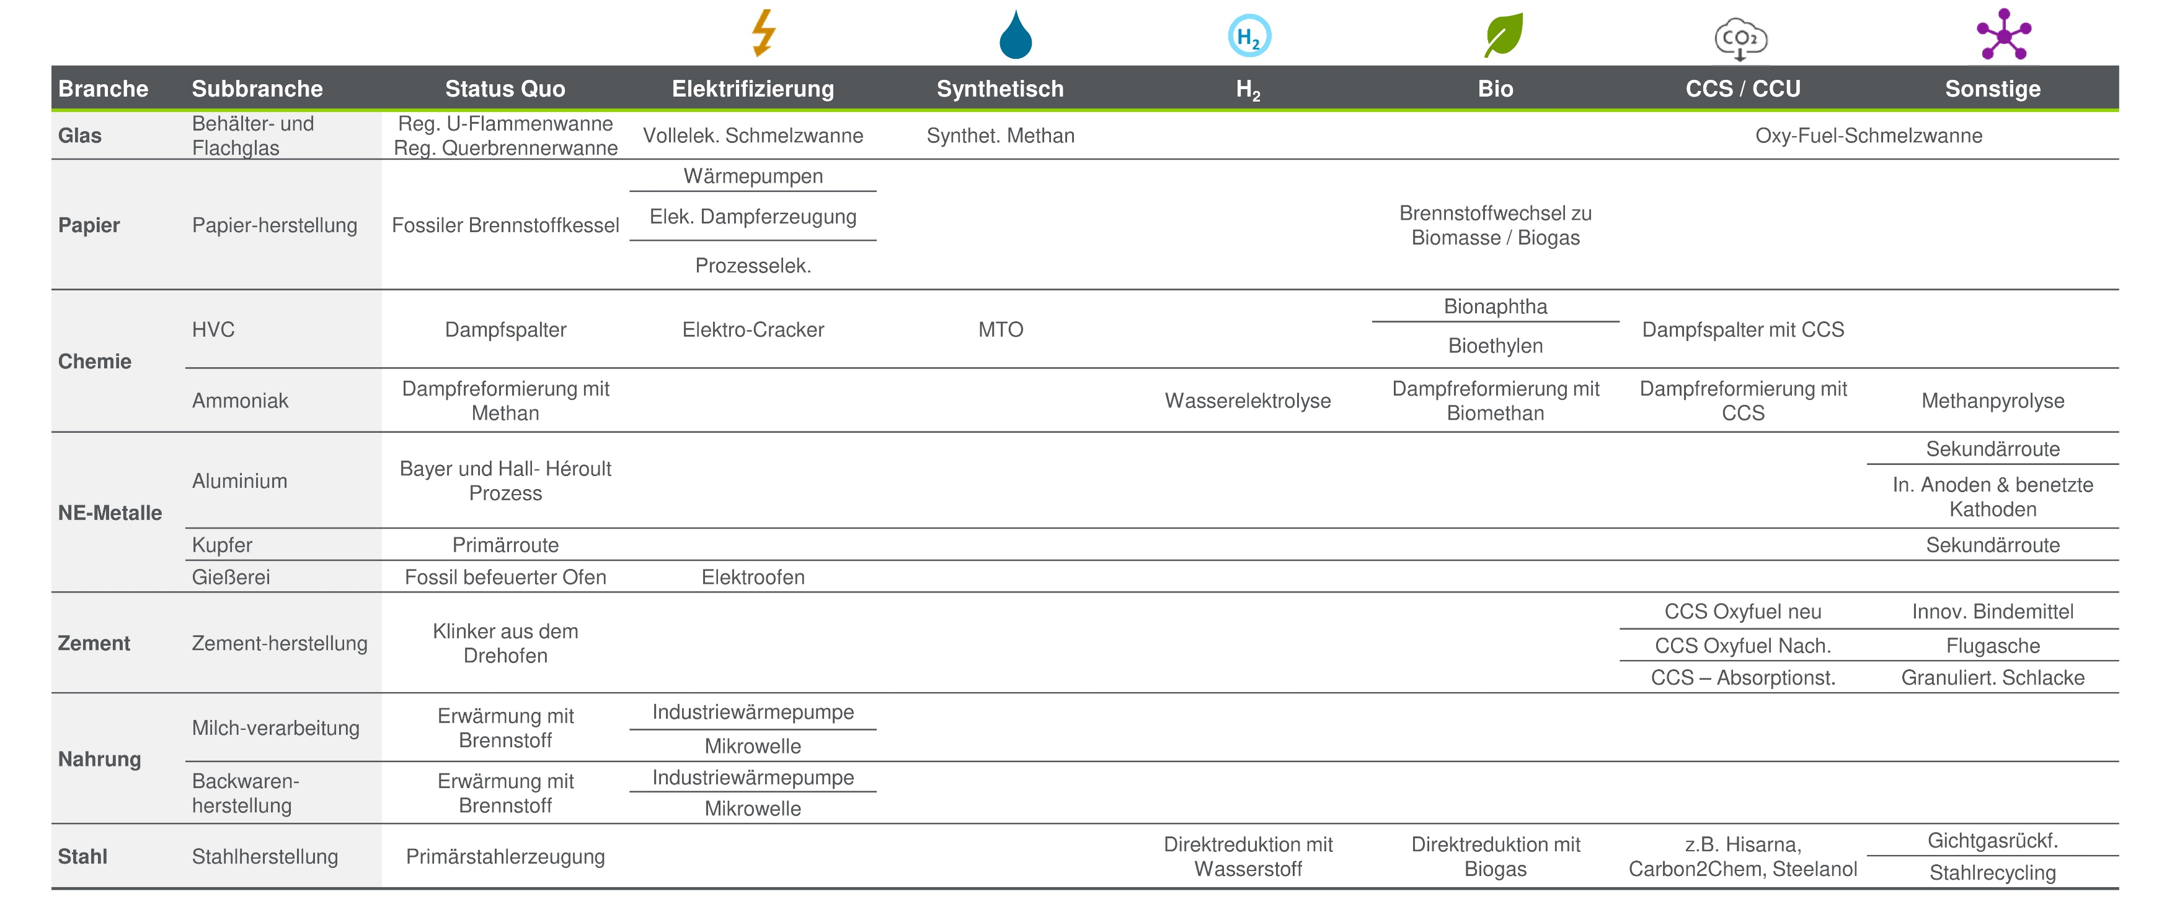
Klimaneutralität in den Grundstoff-Branchen,
technologische Handlungsoptionen
Quelle: 9) BMWi 2020, Energiewende in der Industrie .
Unterschiedliche Handlungsoptionen beim stofflichen Transformationsprozess

Slide 6
Drei Grundstoff-Branchen mit besonderer Relevanz
Chemie, Stahl, Zement
Im ISE e.V.-Konzept „Klimaschutz – Energiewende 2.0“ werden nur 3 Grundstoff-Branchen mit besonderer Relevanz betrachtet (Chemie, Stahl und Zement) weil hier z.T. enorme zusätzliche Energie gegenüber der im Kapitel „Energieerzeugung“ enthaltenen Energiezahlen benötigt werden. Alle weiteren Grundsoff-Branchen sind energetisch bereits im Kapitel „Energieerzeugung“ berücksichtigt.
Chemie
In der Studie „ROADMAP CHEMIE 2050: Auf dem Weg zu einer treibhausgasneutralen chemischen Industrie“ (auch VCI-Studie genannt) aus dem Jahr 2019 werden 3 Technologieoptionen behandelt:
Pfad 1: Referenzpfad; Pfad 2: Technologiepfad; Pfad 3: Pfad Treibhausgasneutralität.
Da wir als ISE e.V. in unserer Zieldefinition Klimaneutralität bis 2040 festgelegt haben, werden im Weiteren die Zahlen vom Pfad 3 verwendet. Allerdings erwarten wir von der Chemie, dass sie ihre Ziele von 2050 auf 2040 vorzieht! Bei diesem Pfad wird enorme zusätzliche Energie gegenüber dem Kapitel „Energieerzeugung“ benötigt!
Stahl
Hier gibt es bei der Transformation zur Klimaneutralität neben der Direktreduktion mit Wasserstoff und anderen Verfahren auch die Elektrolyse nach dem Molten Oxide Electrolysis/ Boston Metal Verfahren.
Zement
Nach den vorliegenden Studien bleibt nur die Möglichkeit das im verfahrenstechnischen Prozess entstehende CO₂ mit CCS/CCU-Verfahren klimaneutral zu machen. Dabei wird zusätzliche Energie benötigt.
Der stoffliche Transformationsprozess wirkt sich unterschiedlich stark in den Branchen aus!

Slide 7
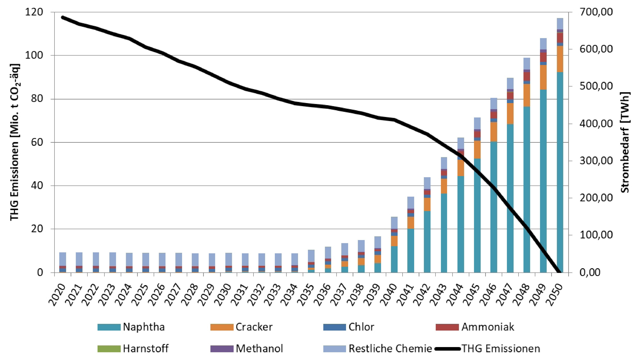
Chemie: VCI-Studie, Pfad 3 „Klimaneutralität“
Strombedarf nach Produkt bzw. Prozess
684 TWh
Quelle: 10) VCI-Studie Pfad 3
Klimaneutralität ist sehr gut, aber bitte schon 2040!

Slide 8
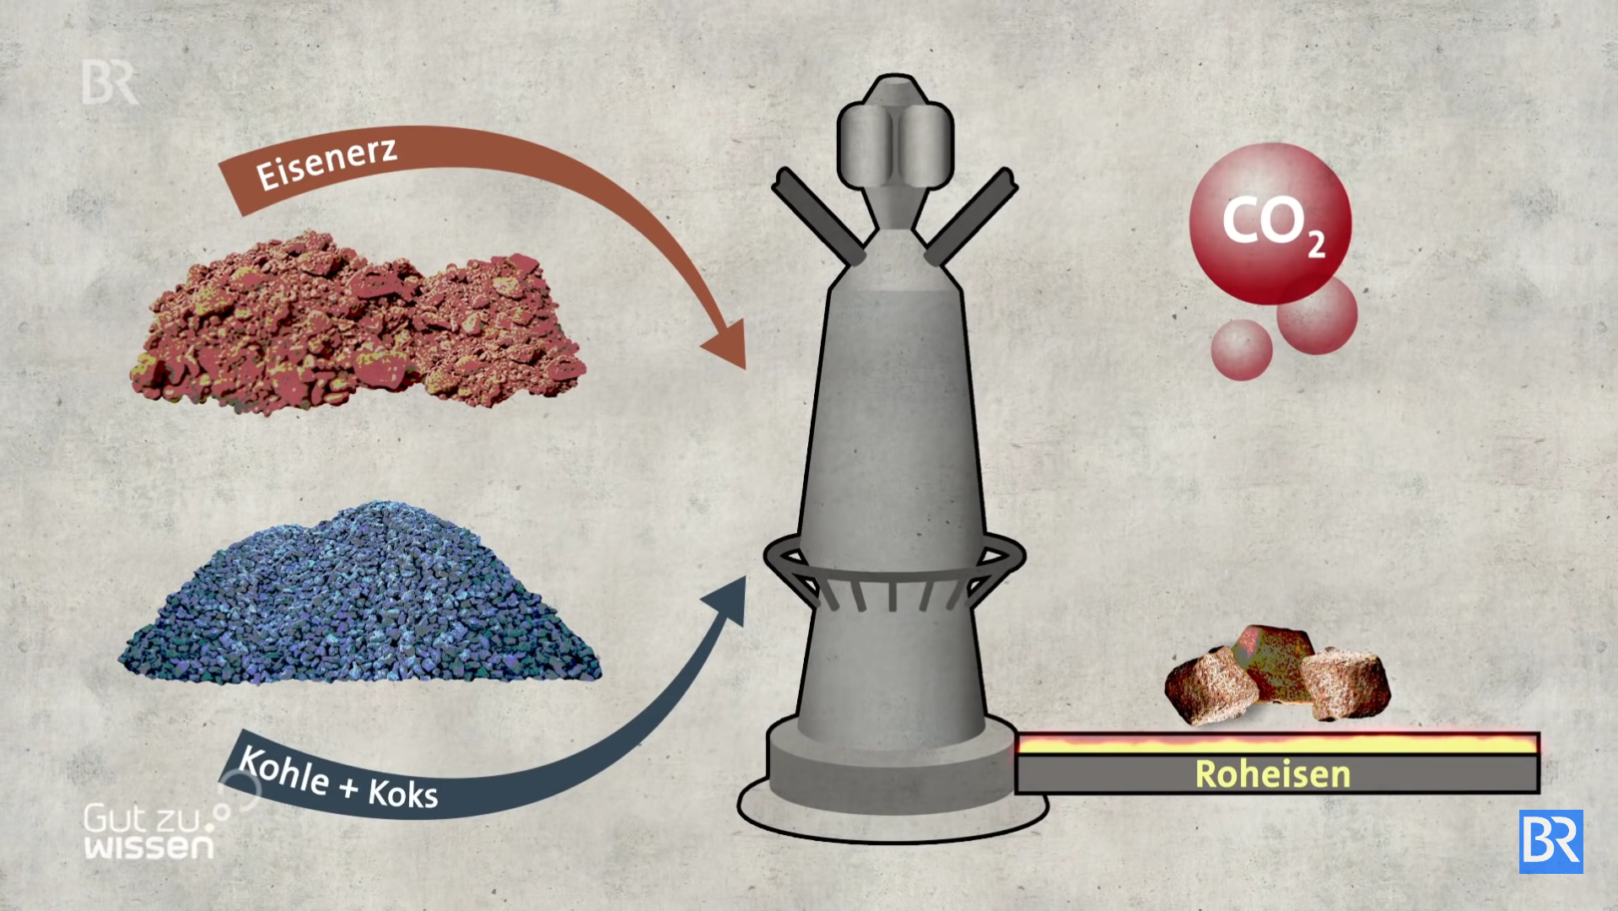
Stahl
Eisenelektrolyse und Einschmelzen im Elektrolichtbogenofen
Quelle: Bayrischer Rundfunk
???

Slide 9
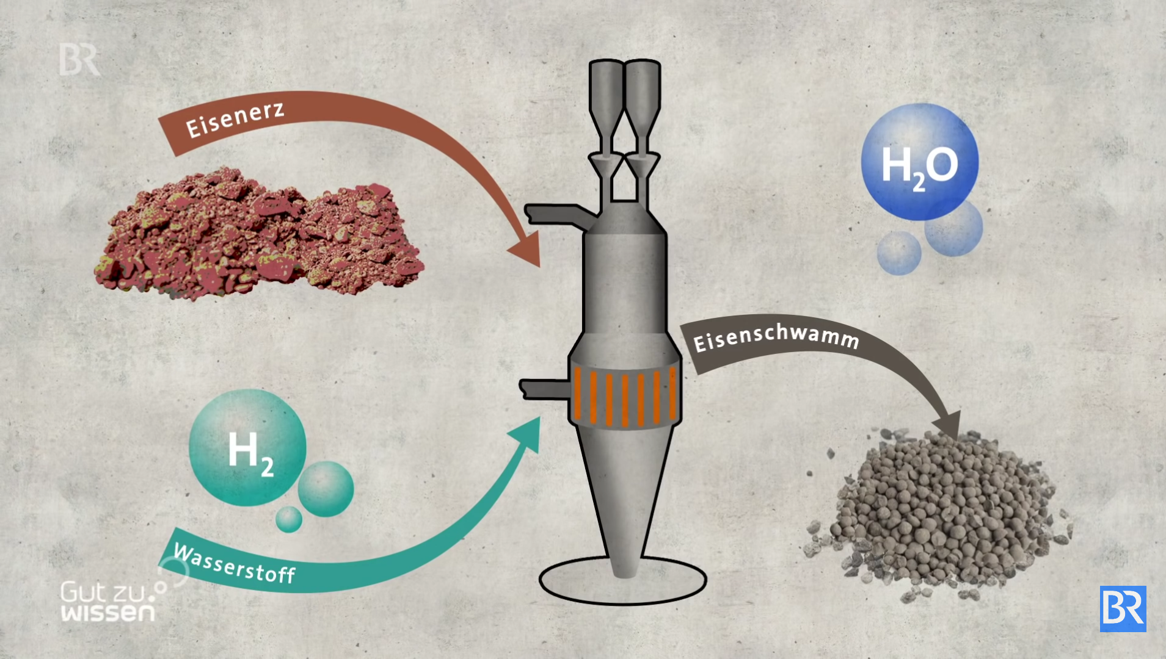
Stahl
Eisenelektrolyse und Einschmelzen im Elektrolichtbogenofen
Quelle: Bayrischer Rundfunk
???

Slide 10
Stahl
Eisenelektrolyse und Einschmelzen im Elektrolichtbogenofen
11)
Verfahren
„Bei der (alkalischen) Eisenelektrolyse werden Eisenerze bei einer Temperatur von 110 °C in einer Natronlauge zu Eisen reduziert und anschließend im Lichtbogenofen zu Rohstahl geschmolzen. Auf ein kohlenstoffhaltiges Reduktionsmittel kann verzichtet werden. Das Verfahren verspricht somit eine
deutliche Steigerung der Energieeffizienz gegenüber der Hochofenroute und könnte bei der ausschließlichen Nutzung von erneuerbarem Strom prinzipiell CO2-frei sein.“
12)
Strombedarf
„Der Strombedarf für die Herstellung von Stahl mittels des ULCOWIN-Prozesses beträgt rund 2,9 MWh pro Tonne (abgeleitet aus Lavelaine de Maubeuge et al. 2016).7 Dies entspricht in etwa dem 7-fachen Strombedarf der konventionellen Primärstahlherstellung über die Hochofen-Konverter-Route. Der Strombedarf entsteht hauptsächlich (zu gut 80 %)durch den elektrolytischen Reduktionsprozess. Der restliche Strombedarf ist im Wesentlichen auf den Schmelzprozess zurückzuführen. Würden 50 % (100 %) der in Deutschland über die Hochofenroute laufenden Stahlproduktion des Jahres 2017 in Höhe von 29,5 Mio. t mittels des ULCOWIN-Verfahrens hergestellt, so würde dadurch ein zusätzlicher Elektrizitätsbedarf von 43 TWh (85 TWh) entstehen. Für den Referenzfall der Hochofenroute wurde dabei angenommen, dass kein Nettostrombedarf vorliegt, da sich die Hochofenroute über die Kuppelgasnutzung in den Kraftwerken selbst versorgen kann.“
Der zusätzliche Endenergiebedarf ist durch den Wegfall fossiler Energien bei der stofflichen Transformation im
Einsparpotenzial des Endenergieverbrauchsektors „Industrie“ enthalten.
Quelle: x) Quellenliste
Der neue Prozess spart eine Menge fossiler Energie ein!

Slide 11
Zement
CO₂-Abscheidung mit dem Oxyfuel –Verfahren (CCS)
Verfahren
Das Oxyfuel-Verfahren ist ein Verfahren zur CO2-Abscheidung, für das der Zementklinkerbrennprozess mit einem Gemisch aus Sauerstoff und wieder aufbereitetem CO2 anstelle von Luft durchgeführt wird. Dies erleichtert die Abscheidung des CO2 aus dem Abgasstrom und ermöglicht in der Praxis eine Abscheidung von ca. 90 % der gesamten Emissionen. Das CO2 müsste anschließend über eine CO2-Infrastruktur z.B. Pipelines oder an flussnahen Standorten von Binnenschiffen, abtransportiert werden und könnte schließlich an geeigneten Speicherorten (z.B. leere Ölfelder in der Nordsee) verpresst werden.
13)
Strombedarf
Der Strombedarf für die Herstellung von Zement mittels Oxyfuel-Verfahren beträgt circa 0,25 MWh/t Zement (CEMCAP 2019). Dies entspricht in etwa dem 2,5-fachen Strombedarf der konventionellen Zementherstellung ohne CCS. Der zusätzliche Strombedarf entsteht hauptsächlich durch die Bereitstellung von Sauerstoff mittels einer Luftzerlegungsanlage (circa 35%) und den Betrieb der Carbon-Capture-Anlage und der Kühlung und Verdichtung des CO₂ für den Abtransport per Schiff (circa 65 %). Würden 50 % der deutschen Zementproduktion des Jahres 2017 (insgesamt 34 Mio. t; VDZ 2019) mittels des Oxyfuel-Verfahrens hergestellt, so würde dadurch ein zusätzlicher Strombedarf von circa 2,5 TWh entstehen.
14)
Der zusätzliche Endenergiebedarf ist durch den Wegfall fossiler Energien bei der stofflichen Transformation im
Einsparpotenzial des Endenergieverbrauchsektors „Industrie“ enthalten.
Quelle: x) Quellenliste
Bei der Zementherstellung wird weiterhin CO₂ entstehen, das aber gespeichert werden soll!

Slide 12
Energiebilanz, zusätzlicher Endenergiebedarf
für die stoffliche Transformation in der Chemie
Strombedarf
Pfad 3
Bestand
2019
Bedarf
2040
TWh/a
684
171
513
Für RLP werden ca. 30 TWh/a
Angenommen. Davon benötigt
die BASF ca. 20 bis 25 TWh/a
1)
Quelle: x) Quellenliste
Die zusätzlich notwendige Energie bei der stofflichen Transformation erhöht den Gesamtenergiebedarf von 2000 TWh/a um ca, ¼ auf 2500 TWh!

Slide 13
Energiepotenziale für die Energieversorgung
in der Grundstoff-Industrie
Den zusätzlichen Endenergiebedarf von 513 TWh/a gegenüber dem im Kapitel „Energieerzeug“ soll mit folgenden Potenzialen gedeckt werden (vorzugsweise mit dem Modell des PPA):
- PV
- Flächenkulisse bei Wind-on-/offshore erweitern
- floating-offshore-Wind (Nezzy²) auf hoher See (außerhalb der Hoheitsgewässer)
Es gibt noch genügend EE-Potenziale!

Slide 14
Fazit
Der Bestand des Gesamtverbrauchs von fossilen Brennstoffen zeigt auf, dass er sowohl für die stoffliche Verwertung als auch für die Energiebereitstellung verwendet wird.
Bei der Chemie erfordert die stoffliche Transformation einen beachtlichen zusätzlichen
Strombedarf (513 TWh/a)
Bei Stahl und Zement wird der zusätzliche Strombedarf durch die verfahrenstechnische Prozessumstellung bei weitem durch die Einsparung fossiler Brennstoffe kompensiert!
Der zusätzliche Energiebedarf für die stoffliche Transformation (513 TWh/a) bei der Grundstoff-Industrie muss mit den Potenzialen aus PV und Wind-offshore gedeckt werden. Hier kommt das Modell des „Power Purchase Agreements (PPA)“ zum Einsatz .

Slide 15
Quellen (1)
Nr. | Quelle
1 | NAVIGANT 2019: "Energiewende in der Industrie; Potenziale und Wechselwirkungen mit dem Energiesektor, Branchensteckbrief der Grundstoffchemie Bericht an: Bundesministerium für Wirtschaft und Energie" Tabelle 1-1
2 | NAVIGANT 2019: "Energiewende in der Industrie; Potenziale und Wechselwirkungen mit dem Energiesektor, Branchensteckbrief der Eisen- und Stahlindustrie Bericht an: Bundesministerium für Wirtschaft und Energie" Tabelle 1-1
3 | NAVIGANT 2019: "Energiewende in der Industrie; Potenziale und Wechselwirkungen mit dem Energiesektor, Branchensteckbrief der Papierindustrie Bericht an: Bundesministerium für Wirtschaft und Energie" Tabelle 1-1
4 | NAVIGANT 2019: "Energiewende in der Industrie; Potenziale und Wechselwirkungen mit dem Energiesektor, Branchensteckbrief der Nahrungsmittelindustrie Bericht an: Bundesministerium für Wirtschaft und Energie" Tabelle 1-1
5 | NAVIGANT 2019: "Energiewende in der Industrie; Potenziale und Wechselwirkungen mit dem Energiesektor, Branchensteckbrief der Zement- und Kalkindustrie Bericht an: Bundesministerium für Wirtschaft und Energie" Tabelle 1-1
6 | NAVIGANT 2019: "Energiewende in der Industrie; Potenziale und Wechselwirkungen mit dem Energiesektor, Branchensteckbrief der Glasindustrie Bericht an: Bundesministerium für Wirtschaft und Energie" Tabelle 1-1
7 | NAVIGANT 2019: "Energiewende in der Industrie; Potenziale und Wechselwirkungen mit dem Energiesektor, Branchensteckbrief der NE-Metallindustrie Bericht an: Bundesministerium für Wirtschaft und Energie" Tabelle 1-1

Slide 16
Quellen (2)
Nr. | Quelle
8 | NAVIGANT 2019: "Energiewende in der Industrie; Potenziale und Wechselwirkungen mit dem Energiesektor, Branchensteckbrief der Keramikindustrie Bericht an: Bundesministerium für Wirtschaft und Energie" Tabelle 1-1
9 | NAVIGANT 2020: "Energiewende in der Industrie; AP2A DEKARBONISIERUNGSMAßNAHMEN IN DEN FOKUS-BRANCHEN Bericht an: Bundesministerium für Wirtschaft und Energie" Tabelle BRANCHENÜBERGREIFENDER ÜBERBLICK ALLER BETRACHTETEN TECHNOLOGISCHEN HANDLUNGSOPTIONEN
10 | DECHEMA und FutureCamp 2019: "Roadmap Chemie 2050, Auf dem Weg zu einer treibhausgasneutralen chemischen Industrie in Deutschland" Abb.27
11 | Agora 2020: "Klimaneutrale Industrie, Schlüsseltechnologien und Politikoptionen für Stahl, Chemie und Zement" Teil F, Kapitel 2.3
12 | Agora 2019: "Klimaneutrale Industrie, Ausführliche Darstellung der Schlüsseltechnologien für die Branchen Stahl, Chemie und Zementt" Kapitel 2.2.3
13 | Agora 2020: "Klimaneutrale Industrie, Schlüsseltechnologien und Politikoptionen für Stahl, Chemie und Zement" Teil F, Kapitel 4.2
14 | Agora 2019: "Klimaneutrale Industrie, Ausführliche Darstellung der Schlüsseltechnologien für die Branchen Stahl, Chemie und Zementt" Kapitel 4.1.3

Slide 17

!100% !
Kern-Team
Wolfgang Thiel
Wolfgang Fedderken
Prof. Dr. Karl Keilen
Dr. Gerhard Lausterer
Michael Linder
2040
Wolfgang Thiel, Vorsitzender
Initiative Südpfalz-Energie (ISE e.V.)
www.i-suedpfalz-energie.de/
Tel.: +49 172 7419812
eMail: wolfgang@thiel-wt.de

